Slide 1
대구형 DRT : App 이용프로세스

Slide 2
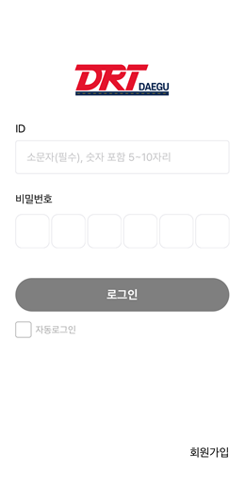
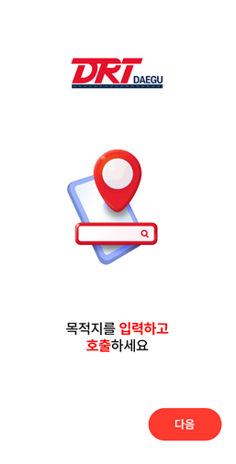
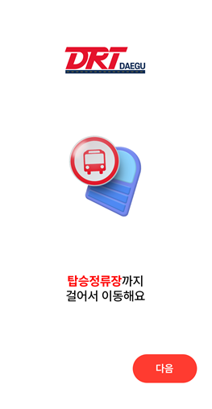
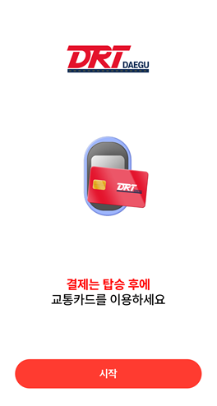
DRT App 이용프로세스
로그인
튜토리얼 ①
튜토리얼 ②
튜토리얼 ③

Slide 3
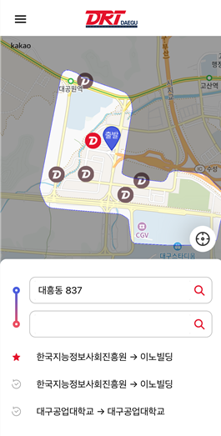
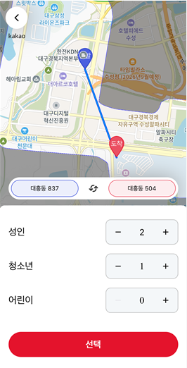
DRT App 이용프로세스
메인화면 & 출/도착지 선택
출/도착지 선택 후 인원선택

Slide 4
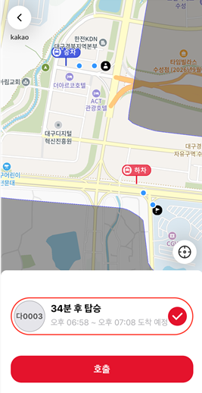
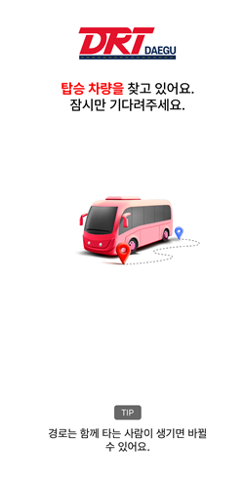
DRT App 이용프로세스
차량 호출 화면

Slide 5
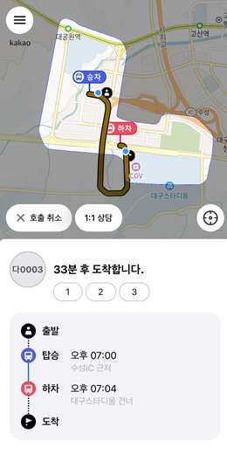
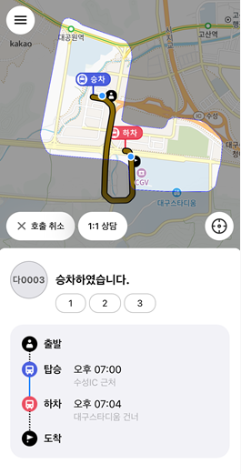
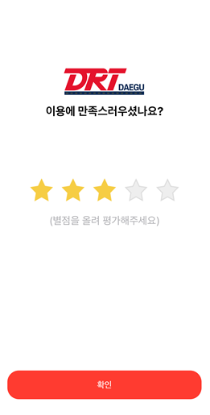
DRT App 이용프로세스
배차
승차
하차 후 만족도평가

Slide 6
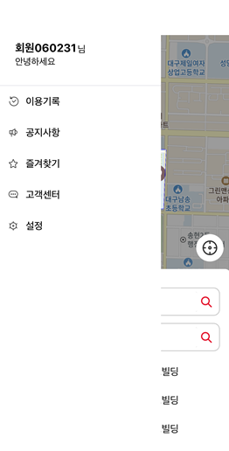
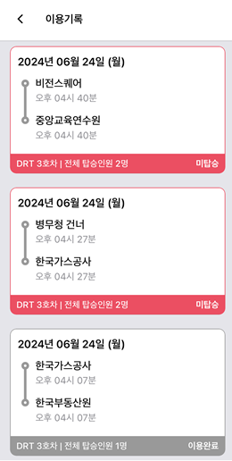
DRT App 이용프로세스
기타 기능
이용기록
공지사항
즐겨찾기

Slide 7
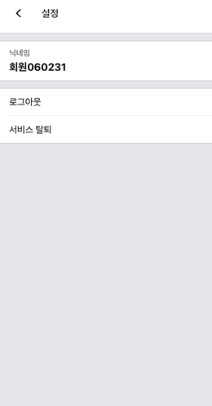
DRT App 이용프로세스
설정
고객센터

